Slide 1
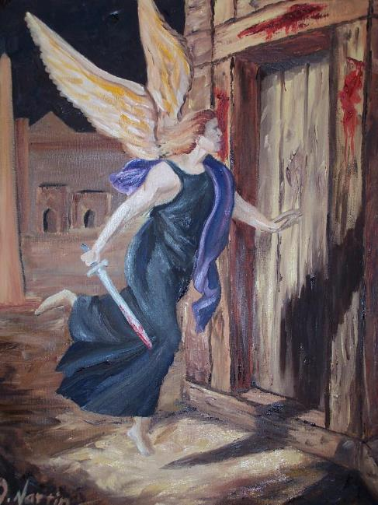
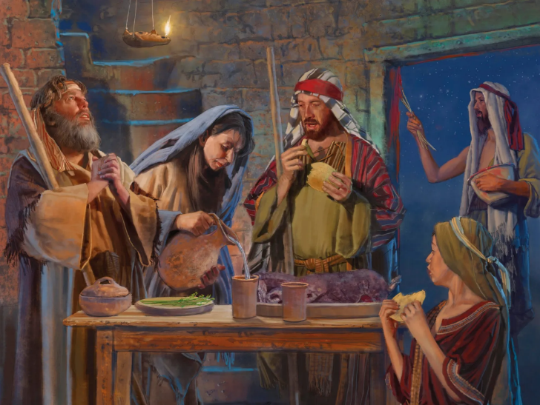
निस्तार चाड
अगस्ट २, २०२५को निम्ति अध्याय ५

Slide 2
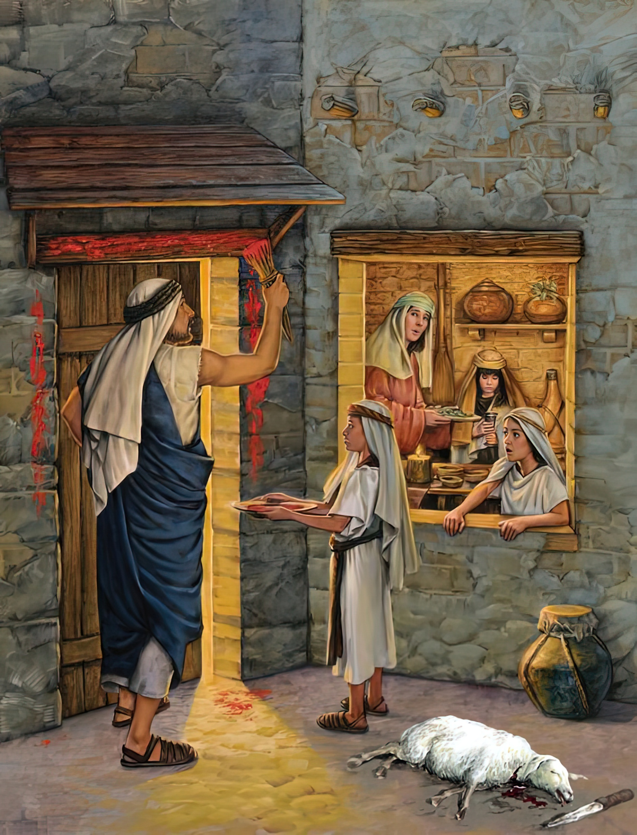
"जब तिमीहरूका नानीहरूले तिमीहरूलाई सोध्नेछन्, ‘किन हामी यो चाड मनाउछौं?’ तब तिमीहरूले जवाफ दिनेछौ, ‘यो निस्तार चाड परमप्रभुको सम्मानमा मानिएको हो। नानीहरूलाई तिमीहरू भन्नेछौ, जब हामीहरू मिश्रमा थियौं, परमप्रभुले इस्राएलीका घरहरू छोडेर जानु भयो।उहाँले मिश्रीहरूलाई प्रहार गर्नुभयो र हामीहरूलाई स्वतन्त्र पार्नुभयो।" यो आदेश मोशा र हा२रूनलाई दिनु भएको थियो, यसर्थ इस्राएलीहरूले शिर झुकाएर उहाँको दण्डवत गरे" (प्रस्थान १२:२६-२७)।

Slide 3
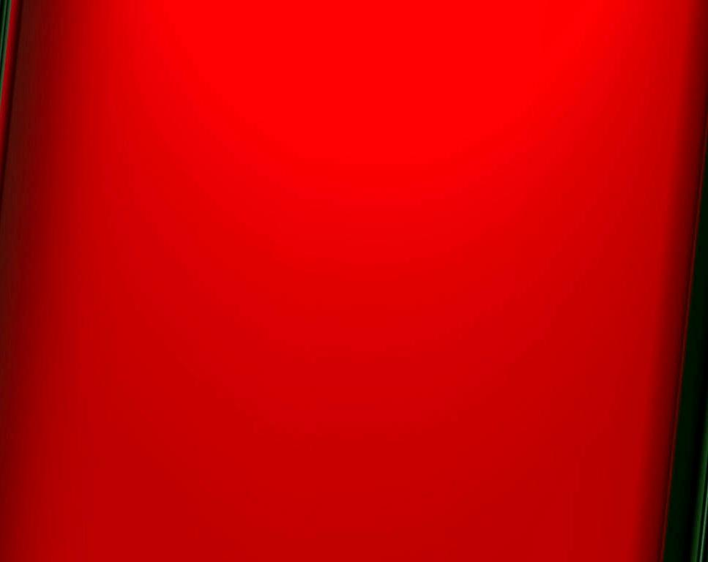
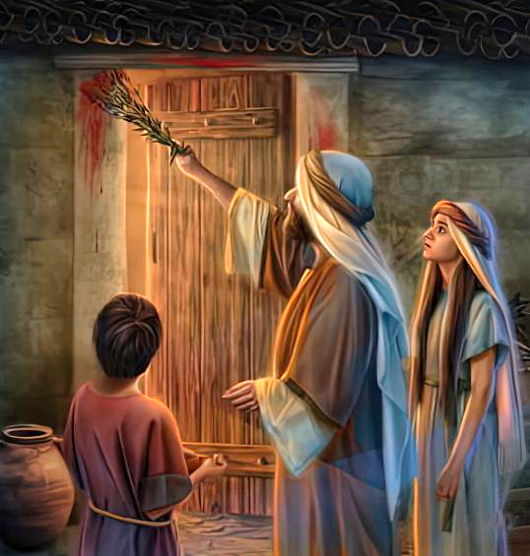
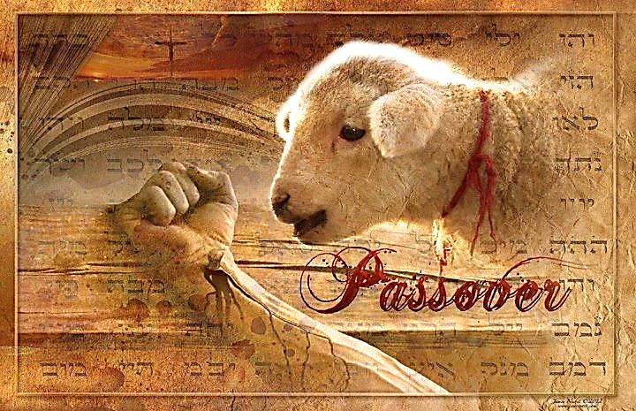
परमेश्‍वरको आदेश नमान्‍ने प्रत्येक मिश्री परिवारलाई दशौँ विपत्ती प्रहार भएको थियो। यो अचानक आएको थिएन। यो आउनुभन्दा धेरै दिन अघि घोषणा गरिएको थियो।
खासमा यो विश्‍वासको जाँच थियो। त्यो रात कोही पनि मारिनु आवश्यकता थिएन। प्रत्येकलाई पहिला जन्मेकोलाई बचाउन अवसर थियो।
केवल पाठोलाई मात्र दोषी ठहर्‍याएको थियो। यो मात्र मारिनु परेको थियो। उसको रगतले मात्र प्रहार गर्ने स्वर्गदूतले घरलाई प्रहार नगरिने थियो। किन? केवल येशूले मात्र मुक्ति दिनुहुन्छ। यो येशू नआउञ्‍जले पुस्तौँ सम्म सम्झिरहनु पर्दथ्यो।
चेतावनी (प्रस्थान ११)
तयारी (प्रस्थान १२:१-१६)
रगत र अखमिरी (प्रस्थान १२:१७-२३)
याद गर्नु र सिकाउनु (प्रस्थान १२:२४-२८)
दशौँ विपत्ती (प्रस्थान १२:२९-३०)

Slide 4


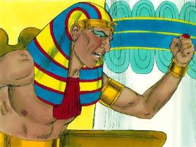
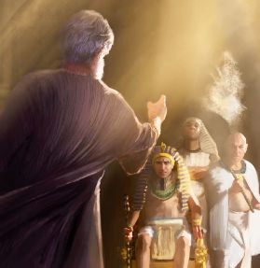
चेतावनी
“"तब परमप्रभुले मोशालाई भन्नु भयो, “मैले अझ फारो अनि मिश्रमाथि एउटा विपत्ति ल्याउनुपर्छ। त्यसपछि मात्र उसले तिमीहरूलाई मिश्रबाट जान मात्र दिंदैन बलपूर्वक जानु भनी जोर लगाउनेछ" (प्रस्थान ११:१)
तिन दिनको अन्धकारपछि फारो मोशासँग रिसाए र दरवारमा फेरि आउन उनलाई मनाही गरे (प्रस्थान १०,२८)।
परमेश्‍वरले गर्ने न्याय आइसकेको थियो (प्रस्थान १२:१२)।
घमण्डी, अहंकारी र शोषणकारीहरूका लागि: सजाय, र जबरजस्ती लिएको कुरा फिर्ता गर्ने दायित्व भएको थियो (प्रस्थान ११:४-५,२)
परमेश्वरको आज्ञा पालन गर्नेहरूका लागि: दण्डलाई पार गर्न र मुक्त हुन
(प्रस्थान ११:७-८)
तर मोशाले उनको हुकुमलाई मान्‍न सकेन। राजाको जेठो छोरोको जीवन नै जोखिममा थियो। मोशा फारोको निम्ति भगवान भएको थियो (प्रस्थान ७:१)। त्यसकारण, उनले के गर्ने भनेर फारोलाई चेतावनी दिनुपरेको थियो (आमोस ३:७)।
अब मोशा फारोको उपस्थितिबाट रिसले चुर भएर निस्किने पालो थियो। राजाको अभिमान र हठी स्वभावले के परिणाम हुने थियो त्यस प्रति मोशा क्रोधित भएका थिए। मोशा प्रति आदर भएतापनि मिश्रीहरूले उनको चेतावनीलाई बेवास्ता गरेका थिए (प्रस्थान ११:३)।

Slide 5

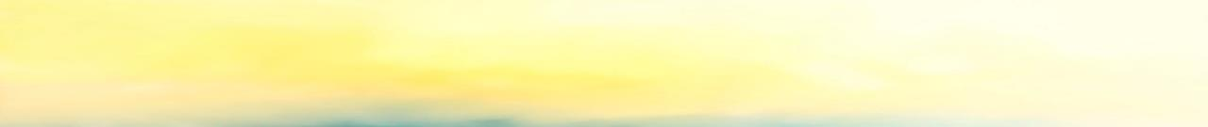
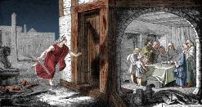
तयारी
" यो आदेश इस्राएलका सारा समुदायका निम्ति हो। यो महिनाको दशौं दिनमा आफ्नो घरका मानिसहरूको निम्ति प्रत्येक मानिसले एउटा थुमा ल्याउनु पर्छ" (प्रस्थान १२:३)
परमेश्वरले उनीहरूले के गर्नुपर्छ भनेर विस्तृत रूपमा व्याख्या गर्नुभयो ताकि विनाशकर्ता "पार" होस् (पेसाच, निस्तार), र जेठो जन्मेको बच्चा मर्दैन:
१४ औं दिन, साँझमा, तिनीहरूले यसलाई बलि चढाउनु पर्थ्यो (प्रस्थान १२:६)
तिनीहरूले ढोकाको चौकोस र ढोकाको माथिल्लो भागमा रगतले अभिषेक गर्नुपर्थ्यो (प्रस्थान १२:७)
तिनीहरूले मासु पूरै पोलेर, अखमिरी रोटी र तीतो जडीबुटीसँग खानुपर्थ्यो (प्रस्थान १२:८-१०)
जब तिनीहरूले हतार-हतार खाइरहेका थिए, तिनीहरूले लुगा लगाएर जान तयार हुनुपर्थ्यो (प्रस्थान १२:११)
जब तिनीहरूले मिश्र छोडे, तिनीहरूले सात दिनसम्म अखमिरी रोटी खानुपर्थ्यो (प्रस्थान १२:१५)
परमेश्वरले आफ्ना मानिसहरूलाई उहाँको अनुग्रह बुझ्न र उहाँको आराधना गर्न तयार पार्नुभयो (प्रस्थान १२:२७ख)।
१० औं दिनमा तिनीहरूले प्रत्येक परिवारको लागि वा धेरै परिवारहरूको लागि एउटा निष्खोट थुमा अलग्गै राख्‍नुपरेको थियो (प्रस्थान १२:३-५)।

Slide 6

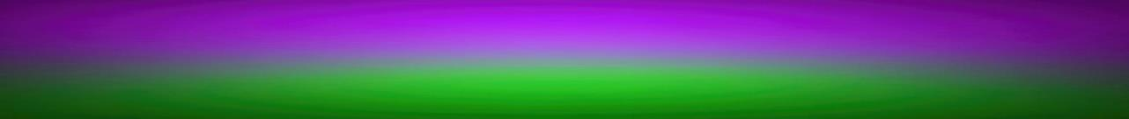
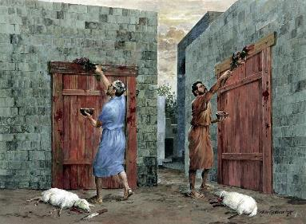
रगत र खमिर
"यसर्थ मोशाले सबै बूढा-प्रधानहरूलाई बोलाए। मोशाले तिनीहरूलाई भने, “तिमीहरूका परिवारका निम्ति थुमाहरू ल्याऊ। र निस्तारको निम्ति थुमाहरू मार" (प्रस्थान १२:२१)
१४ तारिखको समारोहमा दुई तत्वहरूले महत्त्वपूर्ण भूमिका खेलेका थिए: रगत र खमीर।
तिनीहरूले आफ्नो घरबाट खमीर हटाउनुपर्थ्यो र त्यस बिना रोटी बनाउनुपर्थ्यो (अखमिरी रोटी)। प्रस्थान नजिकै भएकोले, यसको प्रारम्भिक चरणहरूमा तिनीहरूमा खमीर हुने थिएन (प्रस्थान १२:१७-२०)। यो खमीर पापको प्रतीक हो, र अखमिरी रोटी ख्रीष्ट येशूमा नयाँ जीवनको प्रतीक हो (१ कोरिन्थी ५:६-८; २ कोरिन्थी ५:१७)।
रगत उद्धार तत्व थियो। यसले येशूको रगतलाई प्रतिनिधित्व गरेको थियो - जुन उहाँले क्रूसमा बगाउनुभयो - ताकि न्यायको समयमा, परमेश्वरले हाम्रो दण्डलाई "पार" गर्नुहुनेछ (१ यूहन्ना १:७; २:१-२)।
रगत छर्कनु पर्ने हिसप (प्रस्थान १२:२२) पापको शुद्धीकरणको प्रतीक हो (भजनसंग्रह ५१:७)।

Slide 7

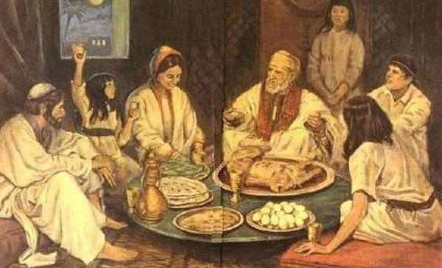
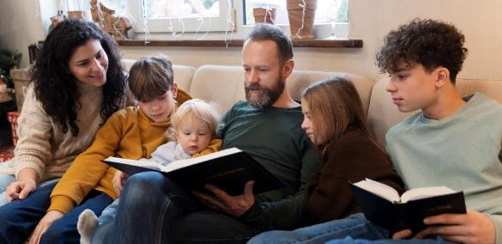
याद गर र सिकाउ
" तिमीहरूले यो आदेश याद राख्नुपर्छ कि यो नियम सदा-सर्वदा तिम्रा सन्तानहरूको निम्ति हुनेछ" (प्रस्थान १२:२४)
मिश्रबाट बाहिर ल्याउनुभन्दा पहिले नै, परमेश्वरले हिब्रू परिवारहरूलाई प्रत्येक वर्ष आफ्ना छोराछोरीहरूलाई आफ्नो इतिहास सुनाएर आफ्नो इतिहास संरक्षण गर्न सिकाउनुभएको थियो (प्रस्थान १२:२४-२७)।
त्यसबेलादेखि, निस्तार चाड पारिवारिक उत्सव हुनेथियो। आमाबाबुका लागि आफ्ना छोराछोरीहरूलाई परमेश्वरको ज्ञान हस्तान्तरण गर्ने अवसर थियो।
मुक्तिको कथालाई विस्तृत रूपमा र पहिलो पुरुषमा व्याख्या गरिनु पर्ने थियो (व्यवस्था २६:५-९)।
यसमा हाम्रो लागि एकदमै विशेष पाठ छ। हामीले हाम्रो विश्वास हाम्रा बच्चाहरूलाई हस्तान्तरण गर्नुपर्छ। हामीले उनीहरूलाई परमेश्वरले इतिहासमा मात्र होइन, हाम्रो आफ्नै जीवनमा पनि के गर्नुभएको छ भनेर बताउनुपर्छ। हामीले उनीहरूको अगाडि निहुरिएर पूजा गर्नुपर्छ (प्रस्थान १२:२७)।

Slide 8
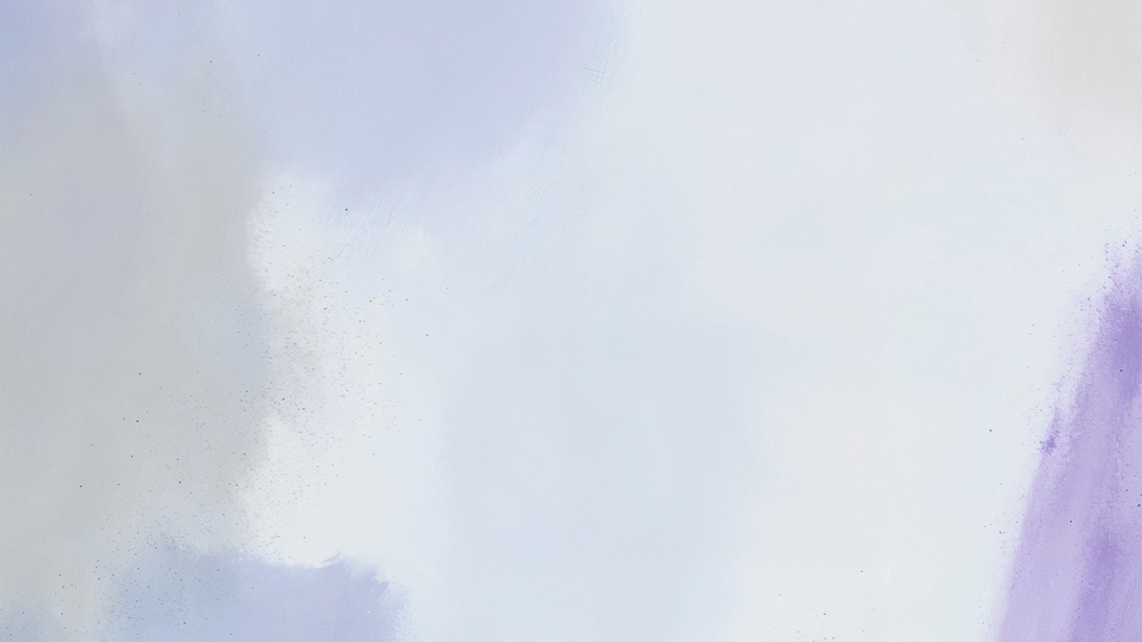
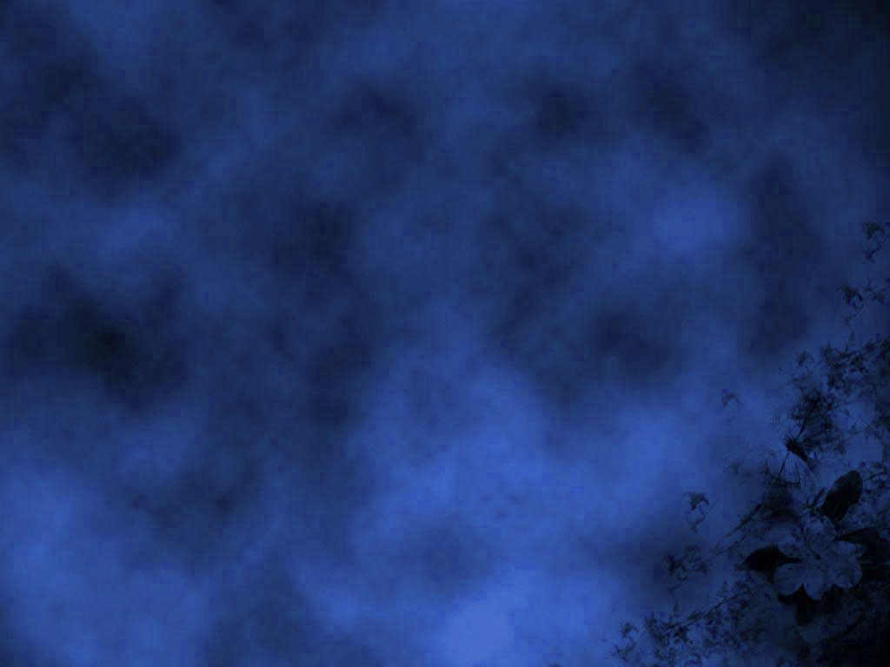
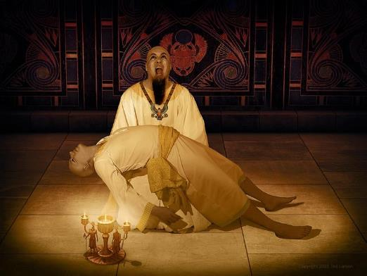
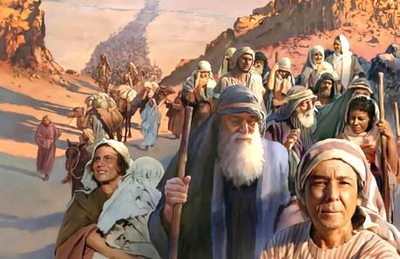
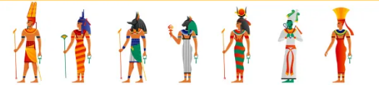
दशौँ विपत्ति
“"मध्यरातमा मिश्र देशीहरूका पहिले जन्मेका सबै छोराहरू, मिश्रका शासक फारोको पहिलो छोरो देखि झ्यालखानामा सजाय भोग्दै गरेको कैदीको छोरोसम्मलाई मार्नुभयो। पशुहरूमा पनि पहिले जन्मेका मारिएको थियो (प्रस्थान १२:२९)।
"मध्यरातमा मिश्र देशीहरूका पहिले जन्मेका सबै छोराहरू, मिश्रका शासक फिरऊनको पहिलो छोरो देखि झ्यालखानामा सजाय भोग्दै गरेको कैदीको छोरोसम्मलाई मार्नुभयो। पशुहरूमा पनि पहिले जन्मेका मारिएको थियो (प्रस्थान १२:२९)।
परमेश्वरको न्याय मिश्री देवताहरूमाथि पूर्ण रूपमा परेको थियो, जसको प्रतिनिधि फारो थिए (प्रस्थान १२:१२)।
कुनै पनि मिश्री देवताले सहयोगको लागि आफ्नो हात उठाएनन्, न त फारोले विपत्ति रोक्न केही गर्न सक्यो।
फारोको जस्तै, हाम्रो पापले अरूलाई नकारात्मक असर पार्न सक्छ। तर, मोशाको जस्तै, हाम्रो विश्वासयोग्यता र दृढताले धेरैलाई बचाउन सक्छ।

Slide 9

“तिनीहरूलाई आफू र आफ्ना छोराछोरीहरूलाई मिश्रीहरूबाट अलग गर्न र तिनीहरूलाई आफ्नै घरमा जम्मा गर्न आवश्यक थियो, किनकि यदि इस्राएलीहरूमध्ये कोही पनि मिश्रीहरूको घरमा भेटियो भने, तिनीहरू विनाशकारी स्वर्गदूतको हातबाट मारिने थिए। तिनीहरूलाई निस्तार चाडलाई एक विधिको रूपमा मनाउन पनि निर्देशन दिइएको थियो, जब तिनीहरूका छोराछोरीहरूले यस्तो सेवाको अर्थ के हो भनेर सोधपुछ गर्छन्, तिनीहरूले मिश्रमा आफ्नो अद्भुत संरक्षणको बारेमा बताउनुपर्छ। जब विनाशकारी स्वर्गदूत रातमा मानिसको जेठो जन्मेको र जनावरको जेठो जन्मेकोलाई मार्न निस्के, तब उनले तिनीहरूको घरहरू पार गर्यो, र हिब्रूहरू मध्ये एक जना पनि मारिएन जसको ढोकाको चौकोसमा रगतको चिन्ह थियो। […] तिनीहरूले [केही मिश्रीहरूले] इस्राएलीहरूको घरहरूमा तिनीहरूका परिवारहरूसँग आउन अनुमति दिन अनुरोध गरे, त्यो डरलाग्दो रात जब परमेश्वरको स्वर्गदूतले मिश्रीहरूको जेठो जन्मेकोलाई मार्नुपर्ने थियो। तिनीहरू विश्वस्त थिए कि तिनीहरूले पूजा गरेका तिनीहरूका देवताहरू ज्ञानहीन थिए, र बचाउने वा नष्ट गर्ने शक्ति थिएन। इस्राएलीहरूले विश्वासी मिश्रीहरूलाई तिनीहरूको घरमा स्वागत गरेका थिए।”
एलेन जी. ह्वाइट, स्प्रिचुयल गिफ्ट, ठेली ३, पृ. २२३

